Slide 1
Maktabgacha, boshlang’ich va maxsus ta’lim metodikalari kafedrasi katta o’qituvchisi
O’smanova Diloromxon Ziyodinovna

Slide 2
2.2.1. Shaxsga yo`naltirilgan ta’lim turlari va texnologiyasi

Slide 3

Shaxsga yo`naltirilgan ta’lim texnologiyasi
Ta’lim oluvchining fikrlash va harakat strategiyasini inobatga olgan holda uning shaxsi, o`ziga xos xususiyatlari, qobiliyatini rivojlantirishga qaratilgan ta’lim.

Slide 4
Shaxsga yo‘naltirilgan yondashuv
Har bir o‘quvchining individual xususiyatlari, qiziqishlari, ehtiyojlari va rivojlanish darajasini hisobga olishga asoslanadi.

Slide 5
Shaxsga yo’naltirilgan ta’lim mohiyati va
tamoyillari

Slide 6
INSONPARVARLIK
HAMKORLIK
ERKIN TARBIYALASH
SHAXS O`ZIDA YASHIRINGAN YANGI QOBILIYAT
MUSTAQIL O`QIB O`RGANISH

Slide 7
Zamonaviy ta’lim sharoitida pedagoglardan faqatgina an’anaviy tarbiyaviy ishlarni emas, balki innovatsion pedagogik yondashuvlar, raqamli texnologiyalar, interaktiv metodlar va shaxsga yo‘naltirilgan ta’lim vositalaridan samarali foydalanish talab etiladi. Shu bois mazkur mavzu sinf rahbarining kasbiy kompetentligini oshirishda dolzarb hisoblanadi.

Slide 8
Zamonaviy o’qitish texnologiyalari
Majmuaviy integral (butun, uzviy bog’liq) tizim bo’lib, unda ta’lim maqsadlari asosida belgilangan ko’nikma va malakalar o’quvchilar tomonidan nazariy bilimlarni o’zlashtirish, ularda muayyan ma’naviy-axloqiy sifatlarni tarbiyalashga yo’naltirilgan pedagogik faoliyat elementlarining ma’lum tartibga solingan to’plami sifatida aks etadi.

Slide 9
2.Didaktik- o’yinlarga asoslangan texnologiyalar
3.Hamkorlik texnologiyalari
Zamonaviy pedagogik texnologiya turlar
1. Muammoli ta’lim texnologiyalari
4.Modulli texnologiyalar.

Slide 10
M
M
M
M
M
MAVZU
MUAMMOLI SAVOL
MA`LUMOT
MUSTAQIL ISH
MUSTAHKAMLASH
“Kichik guruhlarga ishlash”,
“Aqliy hujum”, “Klaster”, “Boshqotirma”, “Baliq skleti” didaktik o`yinlari

Slide 11
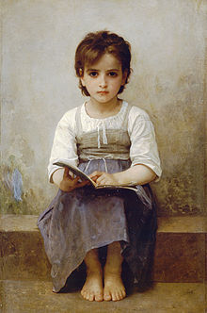
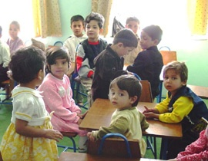
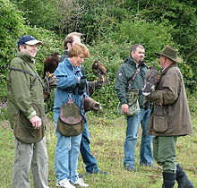
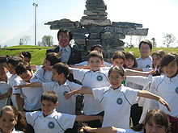
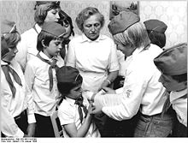


Slide 12
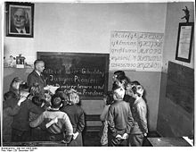
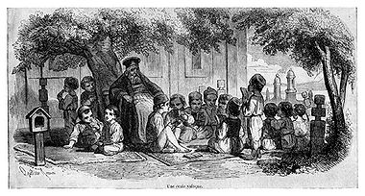
Германия, 1951
Бухарест, 1842

Slide 13
Individual yondashish –
bu pedagogik tamoyilga ko’ra, pedagogik jarayonda pedagogning talabalar bilan o’zaro munosabati, ularning shaxsiy xususiyatlarini hisobga olgan holda quriladi va butun guruh hamda har bir alohida talabaning rivoji uchun psixologik-pedagogik muhit yaratiladi.

Slide 14
Individual o’qitish – o’quv jarayonini tashkil etishning shakli bo’lib, bunda pedagog va tlaba yakkama-yakka o’zaro tahsir ko’rsatadilar, talaba o’quv vositalari (kitoblar, kompyuter va h.k) yordamida uzluksiz mustaqil ta’lim oladi.

Slide 15
Individual o’qitish – bu o’quv jarayonining tashkil etishning shakli bo’lib, bunda pedagog ta’lim oluvchilar bilan yakkama-yakka shug’ullanadi, ta’lim oluvchi o’quv vositalari (kitoblar, kompg’yuter va h.k.) yordamida uzluksiz mustaqil ta’lim oladi.

Slide 16
Individuallashtirilgan o’qitish – bunday o’quv jarayonini tashkil etishda individual yondashish asosida o’qitish yo’llari, usullari, surhati tanlanadi va turli o’quv-uslubiy psixologik-pedagogik hamda tashkiliy boshqaruv tadbirlari orqali tahminlanadi.

Slide 17
•Bugungi va avvalgi darsimizdan eslab qolgan uchta asosiy fikr yoki metodlardan ayting.
•Ushbu fikrlardan ikkita sizga yoqqanini tanglang.
•bu ikki fikrdan dars jarayonida qo`llaydigan bittasini ayting.
“Aktivator - 3,2,1” metodi

Slide 18
Individuallashtirilgan o’qitish texnologiyasi – bunda o’quv jarayonini tashkil etishda individual yondashish va o’qitishning individual shakli ustuvor hisoblanadi.

